Slide 1

Formy oslovení
Lundová, Tomalová, Vízner

Slide 2

Otázky
1) Co byste v Brně změnili?
2) Co se vám v Brně líbí?
3) Co vás dělá Brňákem?

Slide 3
Předkampaň
Před sběrem dat
Nutné, aby se lidi dozvěděli, že se Brno bude soutěže účastnit
Aby byli připraveni na to, že se něco bude dít

Slide 4
Konkrétně
Hashtagy na sociálních sítích Brna, případně plakátech
#BrnkámproBrno
#oBrňsetrpělivostí
#BrnímproBrno
Hudební klip – Brno spojuje
Upoutávka na YouTube
Socha Jošta s českou vlajkou a nápisem Osedlejme si Evropu

Slide 5
Kampaň
Zahájen sběr dat- odpovědí na 3 otázky
Videomapping na významné budovy v Brně
Putovní akce KK „Kafé a koláčky“
S tím spojené vystoupení dětí ze ZUŠ – přitáhne rodiče a seniory
Rychloinstalace brněnských umělců
Oslovování lidí v zoo, pobočkách Lužánek, knihovny, zápas Komety

Slide 6
Zaujmout něčím neobvyklým
Online animace
Brněnský orloj x liberecký Ještěd
Slogan: „I s malým kašpárkem se dá dělat velké divadlo“, „Na velikosti nezáleží“
Svatý Václav x Jošt
Slogan: „Štatl jde do boje“, „Kdo s koho“
Cedule na brněnském orloji – „Vyplň mě!“- u toho člověk, která bude zaznamenávat odpovědi
U toho hráč na didgedildoo

Slide 7
Nahodilé nápady
Video se sestříhanými záběry, jak lidé odpovídají na otázky – mini seriál
Vyhlášení výtvarné soutěže pro základní školy, která se bude týkat odpovědí na třetí otázku – výzva pro děti, zároveň info pro rodiče
Možnost vyplnit dotazník na vybraných místech – knihovna, kavárny, doma – poté následně vhodit do určených schránek

Slide 8
Zazdíme Brno
Brněnská zeď nářků – zájemci budou vkládat lístečky s odpovědí na 1. otázku do mezer mezi cihlami
Brněnská stěna slávy – odpovědi na druhou otázku se bude přichytávat na stěnu
Plocha brněnství – lidé namalují to, co je dělá Brňany

Slide 9
Online
Nápisy na šalinách s jednotlivými otázkami – součástí odkaz na web, kde bude možnost dotazník vyplnit
V MHD připojení k internetu zdarma = během cesty možnost vyplnit dotazník
Otázky také na zadních stranách sedadel
Horních lištách v šalinách – lidé čtou za jízdy
Plakáty odkazující na web

Slide 10
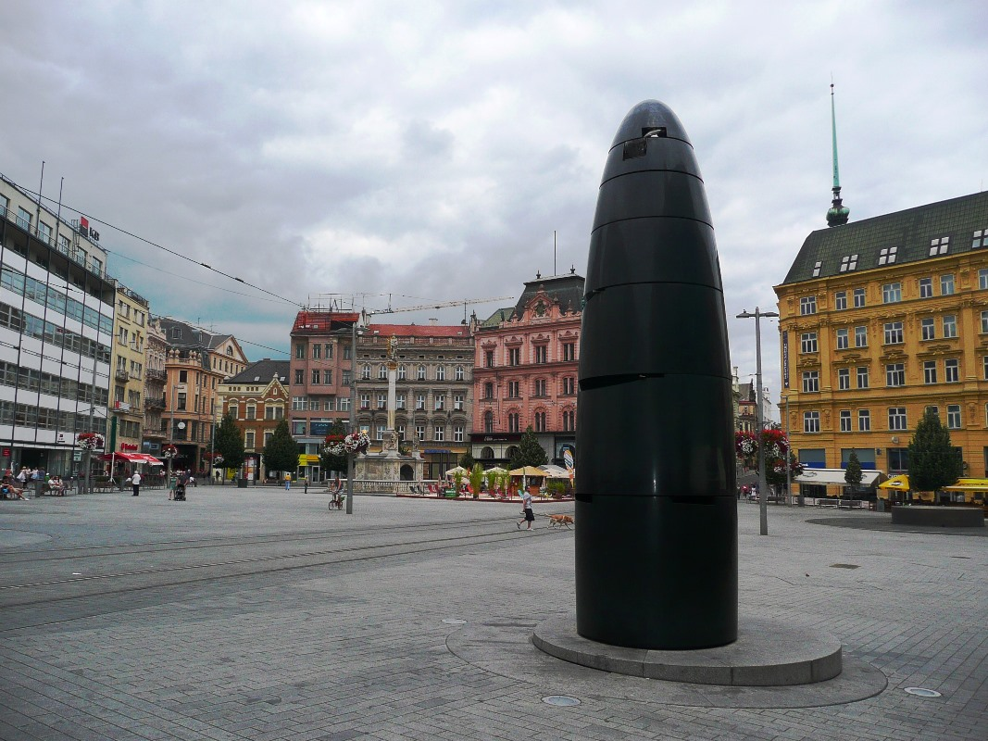
Děkujeme za pozornost

